Slide 1

中途採用の新常識

Slide 3
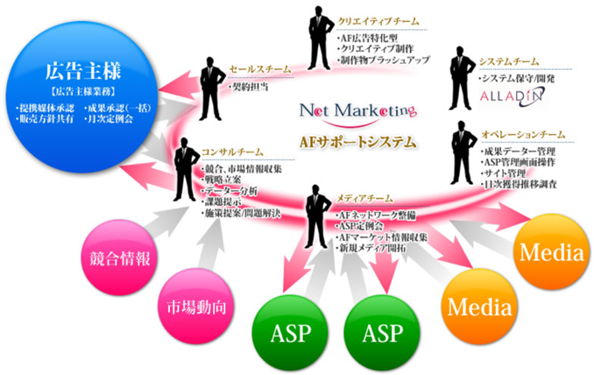

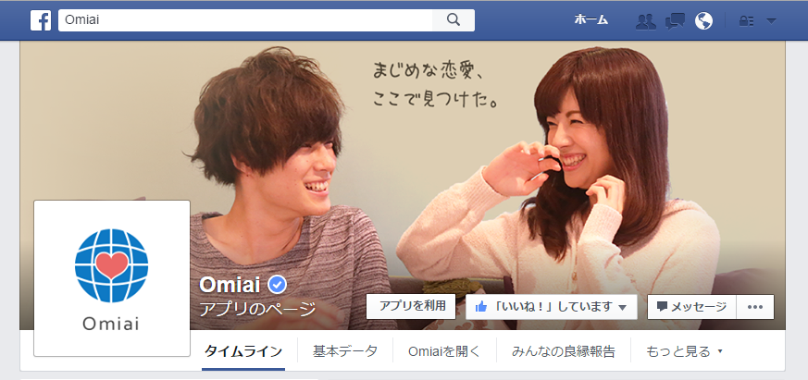
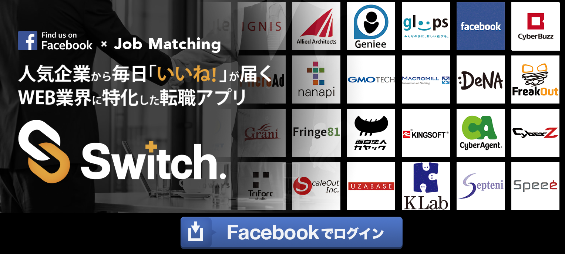
会社紹介
アフィリエイトエージェント事業
トレーディングデスク事業
自社メディア運営事業
ライセンス事業
会社名 株式会社ネットマーケティング
〒150-0013 東京都渋谷区恵比寿1丁目20番18号 三富ビル新館 10階
代表 代表取締役社長 宮本 邦久
設立 2004年7月9日
資本金 136,820,000円
社員数 100名 （2015年11月現在）
会社概要
沿革
2004年7月
2007年2月
2007年7月
2012年2月
2013年12月
2015年1月
キャンペーン型のアフィリエイト企画を提供するWeb広告 代理店として創業
アフィリエイト業界のセールスレップへ転換し、Webプロモーションにおけるコンサルティングサービス提供開始
広告運用システム『ALLADiN』をリリース
インターネット異性紹介事業として、Facebook連動型の 恋愛マッチングサービス『Omiai』をスタート
『Omiai』と、Yahoo!JAPANが運営する恋人探しサービス「YAHOO!パートナー」との連携に関する業務提携開始
Facebookユーザー特化型のソーシャルジョブマッチング サービス『Switch.』をスタート
アフィリエイトエージェント事業
トレーディングデスク事業
自社メディア運営事業
ライセンス事業
事業内容
＜アフィリエイトエージェント事業＞
＜自社メディア事業（恋愛マッチングサービス Omiai ）＞
2004年7月
2007年2月
2007年7月
2012年2月
2013年12月
2015年1月
キャンペーン型のアフィリエイト企画を提供するWeb広告 代理店として創業
アフィリエイト業界のセールスレップへ転換し、Webプロモーションにおけるコンサルティングサービス提供開始
広告運用システム『ALLADiN』をリリース
インターネット異性紹介事業として、Facebook連動型の 恋愛マッチングサービス『Omiai』をスタート
『Omiai』と、Yahoo!JAPANが運営する恋人探しサービス「YAHOO!パートナー」との連携に関する業務提携開始
Facebookユーザー特化型のソーシャルジョブマッチング サービス『Switch.』をスタート
沿革
©2016 Net Marketing corporation All rights reserved.
1

Slide 4


サービスミッション
国内の求人のうち最も倍率が高いのがIT・Web業界です。
そのため、どこの企業様も採用に困っています。
そこで新たな採用手法として注目を浴びているのが、
ダイレクトリクルーティングです。
ダイレクトリクルーティングは、
転職活動をまだ行っていない潜在層に対して直接アプローチをすることで、今までに出会えていなかった候補者を見つけ出す新しい採用手法です。
元データ：転職サービスDODA、転職求人倍率レポート
©2016 Net Marketing corporation All rights reserved.
2

Slide 5
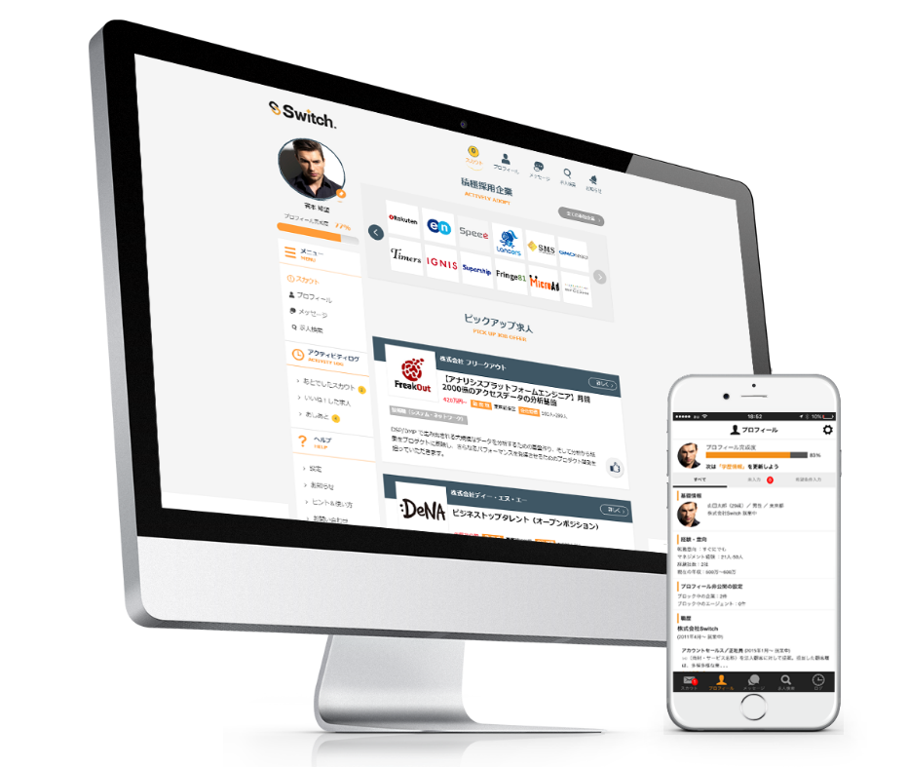
これらの業界課題に対して、Omiaiのエンジンを最大限活用し、
求職者と企業をマッチングするまったく新しいサービスを提供することにより、
転職活動をより身近に、簡単に、スピーディーに変えていきます。
転職市場の新たなスタンダードとしてサービスを成長させることで、
IT・Web業界の更なる発展に貢献していくことが、私たちのミッションです。
©2016 Net Marketing corporation All rights reserved.
3

Slide 6










とは？
「Web業界・若手層」に特化した
中途採用向けのダイレクトリクルーティングサービスです。
総合型（複数業界掲載）
Web・IT業界特化
弊社独自のマッチングノウハウ
Web・IT業界に特化したデーターベース
スカウト型
Web・IT業界の経験者が会員数の50％
└業界経験者が全会員数の半数を占めており、
特にWeb・広告経験者は68% と採用ニーズの多い
ポジションの属性が強い
①
首都圏を中心とした24歳～35歳
└Facebook広告でのセグメント配信により、ニーズに合ったユーザー層を集中的に獲得
②
掲載型
情報感度の高いユーザーへのリーチ
└Switch.はfacebookアプリケーションを利用したサービスのため、情報感度の高いユーザーへ効率的にアプローチが可能
③
©2016 Net Marketing corporation All rights reserved.
4

Slide 7
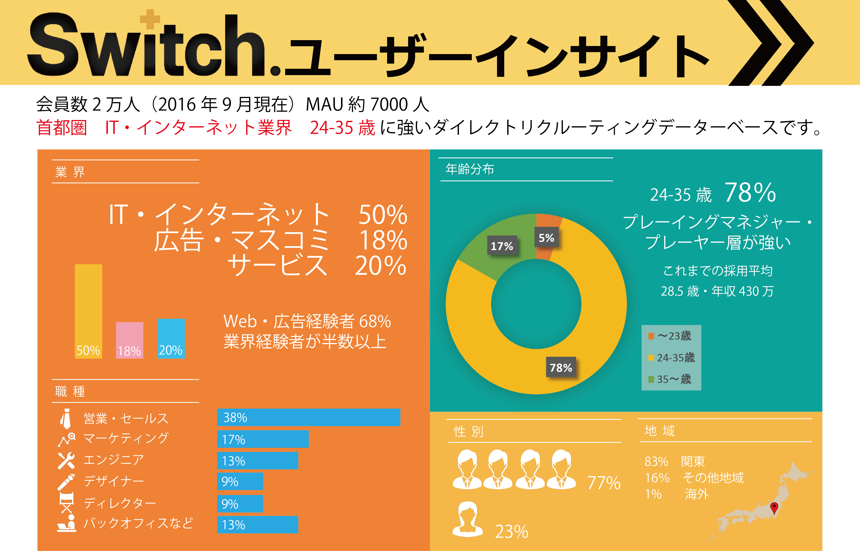
ユーザーインサイト
©2016 Net Marketing corporation All rights reserved.
5

Slide 8




















































参加企業
Ｗｅｂ業界を中心に約350社の企業にご参画いただいております。
©2016 Net Marketing corporation All rights reserved.
6

Slide 9












































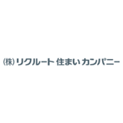





















＜主なサービス形態＞
Web広告系
Webサービス系
ゲーム系
Webメディア系
上場企業から従業員数10名のスタートアップまで多くの企業にご利用いただいています。
©2016 Net Marketing corporation All rights reserved.
7

Slide 10

採用実績
〈採用が難しいポジションでの採用〉
〈採用の主力サービスとしての活用〉
〈利用開始1.5ヶ月での採用〉
楽天株式会社
従業員数：5,138名
主なサービス：EC事業
株式会社ファンコミュニケーションズ
従業員数：315名
主なサービス：Web広告事業
株式会社グミ
従業員数：37名
主なサービス：コンテンツ制作事業
◆導入時の課題
◆導入時の課題
◆導入時の課題
主力事業の楽天市場のWebディレクター
を募集。しかしながら、求めるスキルや
社内規定の英語力など採用のハードル
が高く、対象となる求職者が少なく上手く
採用が出来なかった。
それまで多くサービスを利用して採用を行っていたが、核となる手法を確立することが出来なかった。
大手求人媒体をメインで採用を行っていたが、スキルや求める人物像にマッチした方からの応募が少なく困っていた。
待ちの姿勢ではなく、自ら求職者にアプロ
ーチできる方法をさがしていた。
◆採用成果
◆採用成果
◆採用成果
求めるスキルの人材を獲得!!
経験スキルだけでなく、英語力を持つ人材の採用に成功。
媒体や紹介会社だけでは採用が難しいポジションでの新たな手法として利用
して頂くことに決定。
半年で５名の採用実績!!
営業、エンジニアなど様々なポジションで
効率的に採用成果を出すことに成功。
これまで使ってきた媒体や紹介会社から
メインの採用サービスとして利用してもらう
ことに成功。
利用開始１.5ヶ月の採用!!
利用開始わずか45日で採用が決定。
ポジションも苦戦を強いられていたWeb
デザイナーのポジションを決めることに
成功。
©2016 Net Marketing corporation All rights reserved.
8

Slide 11
料金プラン
イニシャルコスト、月額費用 ¥0の完全採用報酬でご提供致します
✔データベース利用料金 ¥0
✔掲載料金 ¥0
✔求人掲載数 無制限
✔採用報酬費 年収の30%
©2016 Net Marketing corporation All rights reserved.
9

Slide 12
サービス紹介ページ
http://switch.bz/lp/landing/af/
Facebookアプリ
https://apps.facebook.com/switch-bz/
お問い合わせ先
Cl_support@switch.bz

